Slide 1


Slide 2
„Die demokratische Welt schwankt“ –
Anne Applebaum zur Verteidigung der Demokratie

Slide 3
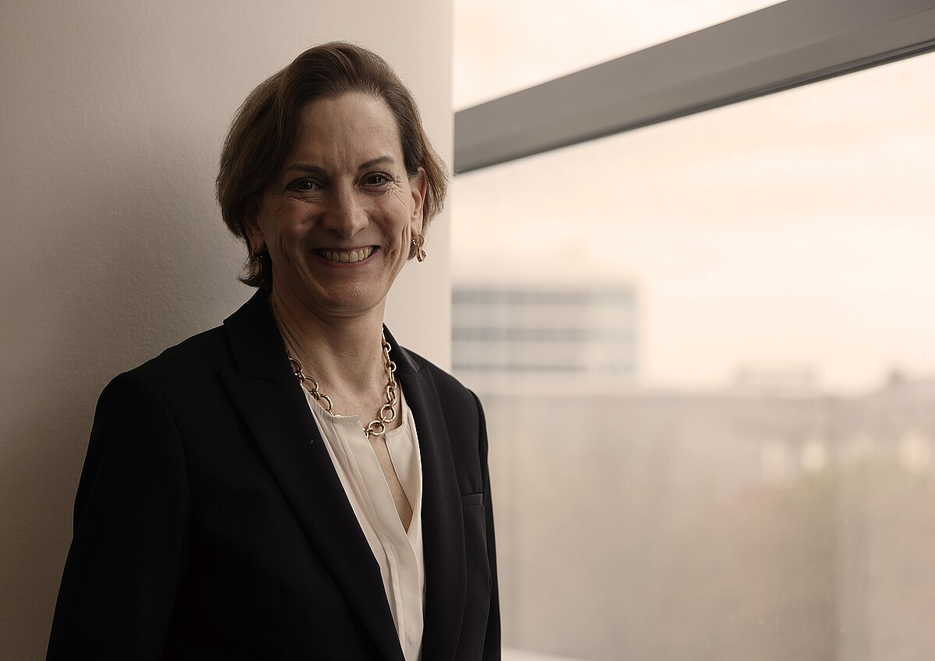

Slide 4
„Heute stehen wir vor der größten Herausforderung für unsere Werte und Interessen zu unseren Lebzeiten, und die demokratische Welt schwankt.“
Anne Applebaum

Slide 5
Artikel 20 GG
(1) Die Bundesrepublik Deutschland ist ein demokratischer und sozialer Bundesstaat.

Slide 6
Präambel BV
Angesichts des Trümmerfeldes, zu dem eine Staats- und Gesellschaftsordnung ohne Gott, ohne Gewissen und ohne Achtung vor der Würde des Menschen die Überlebenden des zweiten Weltkrieges geführt hat, in dem festen Entschlusse, den kommenden deutschen Geschlechtern die Segnungen des Friedens, der Menschlichkeit und des Rechtes dauernd zu sichern, gibt sich das Bayerische Volk, eingedenk seiner mehr als tausendjährigen Geschichte, nachstehende demokratische Verfassung.

Slide 7
Impulsfragen:
Welche Werte und Interessen könnte Applebaum hier meinen?
Wie ist die Aussage zu verstehen, dass „die demokratische Welt schwankt“?
Anne Applebaum stellt ihre Rede unter das Motto „Gegen den Pessimismus“. Wie lässt sich das zusammendenken mit der drastischen Analyse der derzeitigen Weltsituation im o.g. Zitat?

Slide 8
Folie 3 Anne Applebaum, Elena Ternovaja, CC BY SA 3.0 via Wikimedia Commons, in: https://commons.wikimedia.org/wiki/File:Anne_Applebaum,_2024-3.jpg (DL 25.1.2025)
Bildnachweis
Verwendete Literatur
Applebaum, Anne: Gegen den Pessimismus. Dankesrede zur Verleihung des Friedenspreises des Deutschen Buchhandels am 20.10.2024. Abrufbar unter: https://www.friedenspreis-des-deutschen-buchhandels.de/alle-preistraeger-seit-1950/2020-2029/willi-weber

Slide 9

Dieses Material wurde im Arbeitskreis Werte erstellt.

